Slide 1
신발가게 스마트스토어 클론코딩
작성일 : 2024-10-9
작성자 : 차성호 김지훈,박채린,변준수,이인혁,지영빈

Slide 2
개정 이력
수정일 | 메뉴 | 내용 | 관련파일
2024-10-07 | 전체메뉴 | 초안제작.

Slide 3
일반 사용자 UI 설계

Slide 4
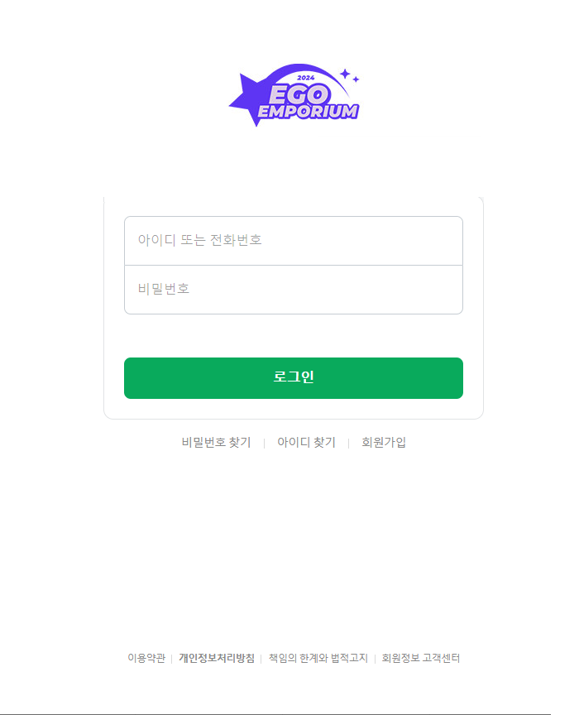
로그인 화면
10-07-2024
변준수
1. 클릭 시 메인 화면으로 이동
1
2. 클릭 시 비밀번호 찾기로 이동
3. 클릭 시 아이디 찾기로 이동
4. 클릭 시 회원가입로 이동
로그인
5.로그인 버튼을 누르면
인증 성공 했을 때 메인으로
이동한다.
아이디/비밀번호 입력
클릭 시 DB에 저장된
아이디/비밀번호 비교 후
존재하면 로그인,
존재하지 않다면 경고창으로
“아이나 비밀번호를 확인하세요!”
메시지를 제공한다.
2
3
4
footer

Slide 5
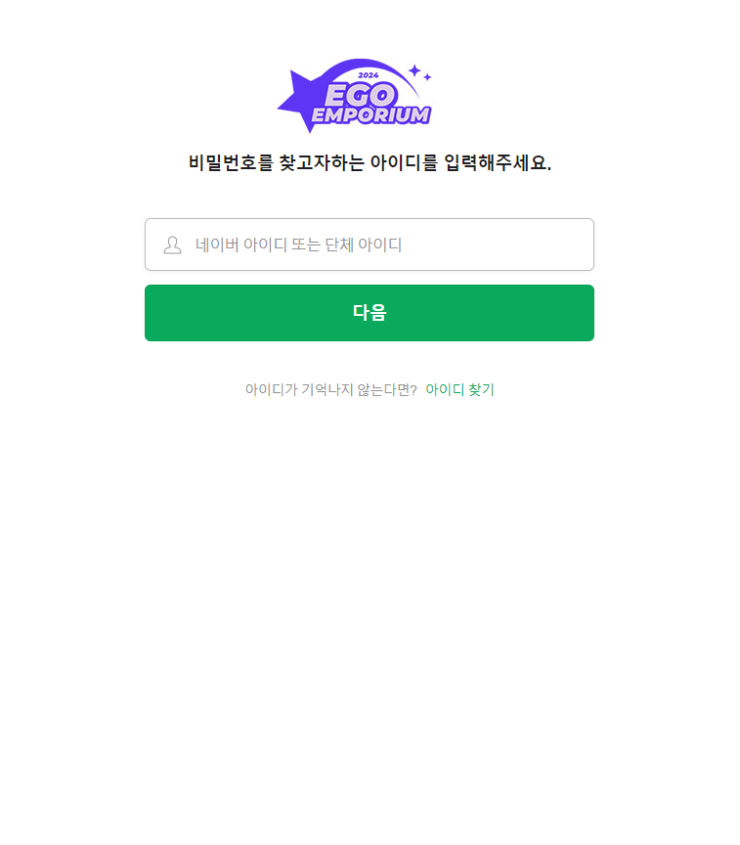

비밀번호 찾기 1-1
10-07-2024
변준수
1. 클릭 시 메인 화면으로 이동
header
1
1
2. 클릭 시 아이디를 확인하고 아이디에 해당하는 비밀번호를 찾는
화면으로 이동
3. 클릭 시 아이디 찾기 화면 이동
비밀번호를 찾을
ID 입력
2
3

Slide 6
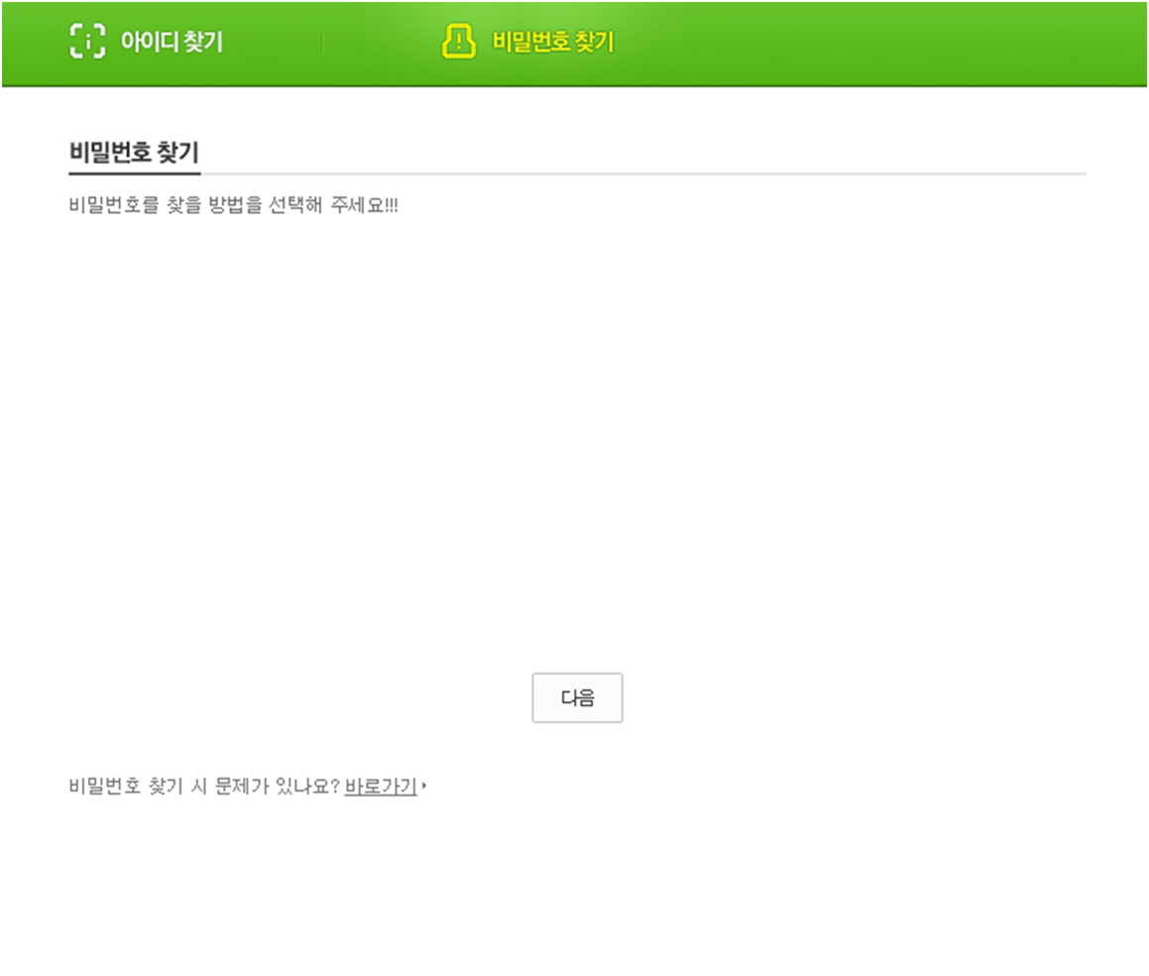
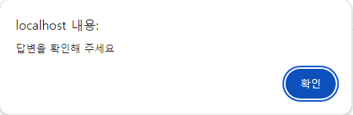
비밀번호 찾기 1-2
10-07-2024
변준수
header
2
1. 회원가입 시 입력 받은 답변과
비교하여 일치할 경우
새로운 비밀번호를 설정하는
페이지로 이동
2. 클릭 시 메인 화면으로 이동
비밀번호 확인 질문 :
비밀번호 확인 답변 :
회원가입 시 선택했던 질문을 보여준다.
회원가입 시 입력했던 답변과 비교하여
같을 경우 비밀번호 제공
답변이 다를 경우
답변이 일치하는 경우
1
비밀번호를 변경하는
화면으로 이동
확인을 누르면 답변 칸의 값을 초기화

Slide 7
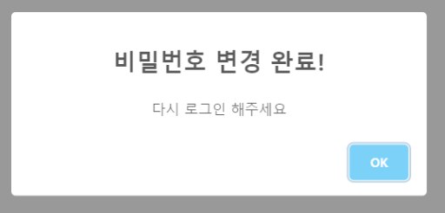
비밀번호 찾기 1-3
10-07-2024
변준수
header
2
1. 회원가입 시 입력 받은 답변과
비교하여 일치할 경우,
비밀번호를 변경한 후
alert를 사용하여
“비밀번호가 변경완료!“
알림 후 로그인 화면으로 이동
비밀번호 변경
새 비밀번호를 입력해 주세요!!!
2. 클릭 시 메인 화면으로 이동
새 비밀번호 :
새 비밀번호 확인 :
변경 할 새 비밀번호를 입력한다
1
완료
Alert창으로 변경완료를 알리고
확인버튼을 누르면 다시 로그인 창으로 이동

Slide 8


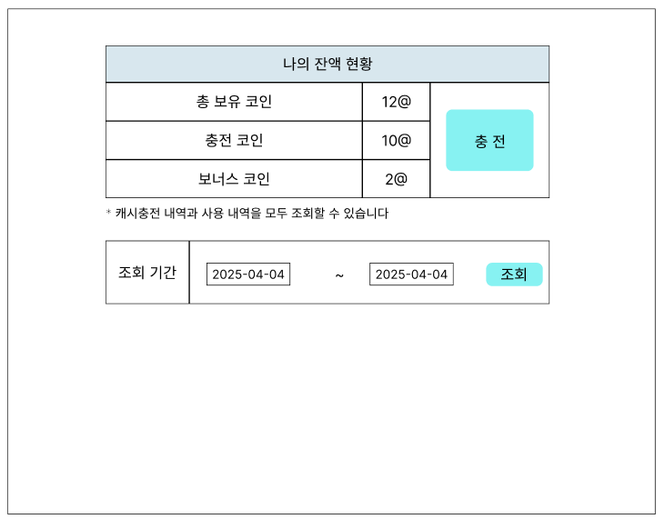
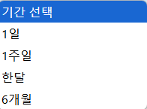
마이페이지_쿠폰내역 조회
변준수님 마이페이지 로그아웃
12
클릭 시 충전 페이지로 이동
남은 잔액 조회
Select으로 1일, 1주일, 한달, 6개월 기간을 선택하면 텍스트 박스에 자동으로 날짜가 기입
선택한 기간 내의 내역을 조회 탭이 바뀌면 해당 내역이 조회되고 해당 탭은 진하게
쿠폰명과 상태(미사용/사용) 사용처, 날짜 표시
내정보 조회
충전/구매 내역조회
2
1
3
4
4
충전 내역
구매 내역
쿠폰 내역
번호 | 쿠폰명 | 상태 | 사용처 | 날짜
1 | 1C 쿠폰 | 사용 | 빌더 1화 | 2025-04-03 12:12:10

Slide 9
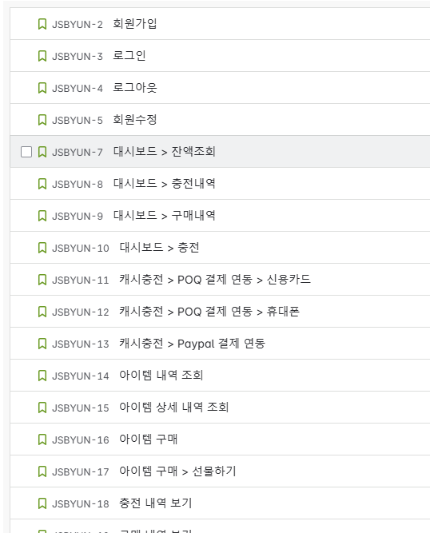
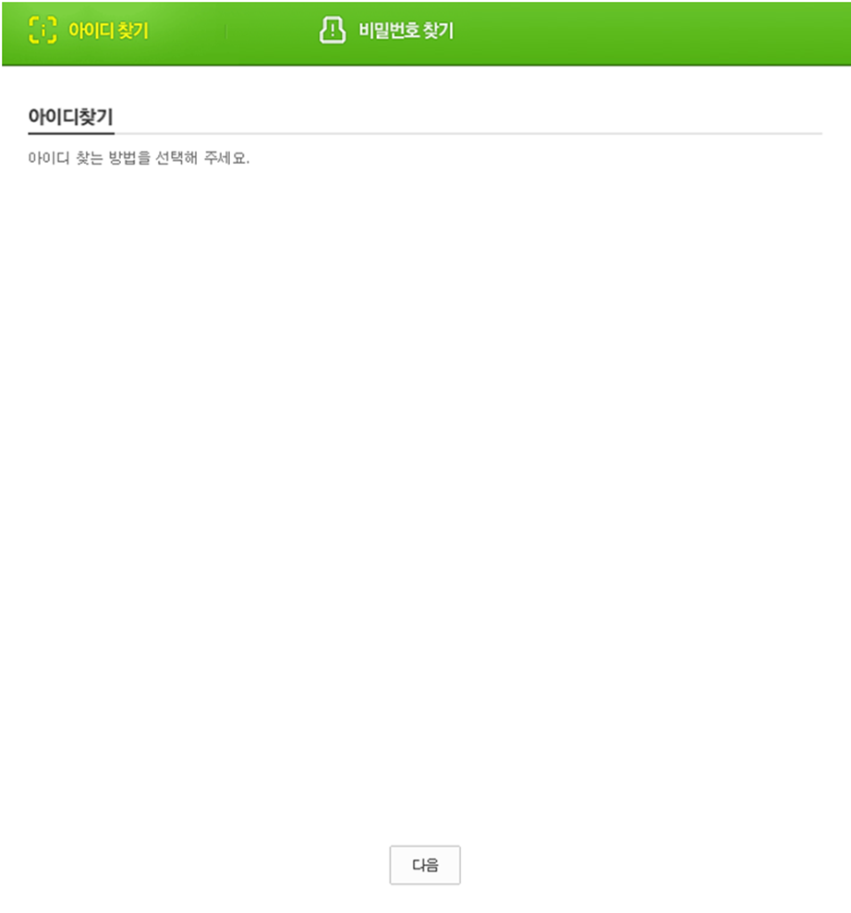
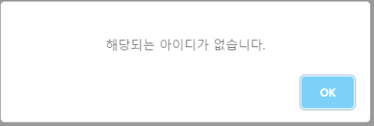
아이디 찾기 화면 1-1
10-07-2024
변준수
header
2
2
1. 입력된 값과 모두 일치하는
으로
이동아이디를 제공하는 화면
해당되는 아이디가 없을 경우
칸들의 값을 모두 초기화하고
alert 알림 창으로
“알맞은 아이디가 없습니다“
알림
이름 :
input type text
2. 클릭 시 메인 화면으로 이동
생년월일 :
휴대전화 :
Datepicker 사용
회원가입 시 입력 받은
이름, 생년월일, 휴대전화를
입력 받고 모두 일치하는
아이디를 제공
하나라도 다를 경우 제공되지 않음
아이디 없는 경우
아이디 있는 경우
해당하는 아이디가 없을 경우 alert창으로 알리고 칸들의 값을 초기화
아이디를 제공하는
화면으로 이동
1
찾기

Slide 10
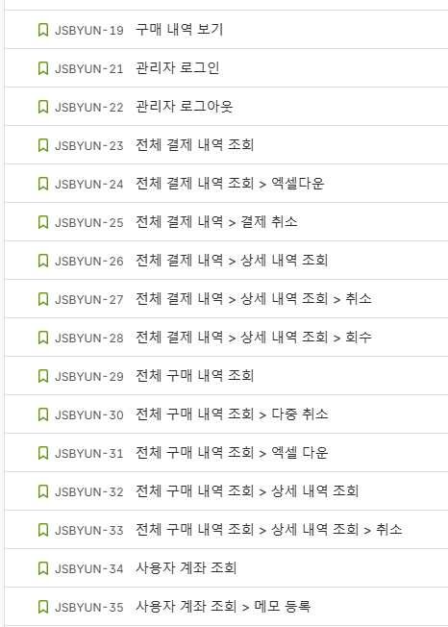
아이디 찾기 화면 1-2
10-07-2024
변준수
header
2
2
1. 클릭 시 초기 로그인 화면으로
이동
2. 클릭 시 메인 화면으로 이동
xxx님의 아이디는 xxxx 입니다.
1
확인

Slide 11
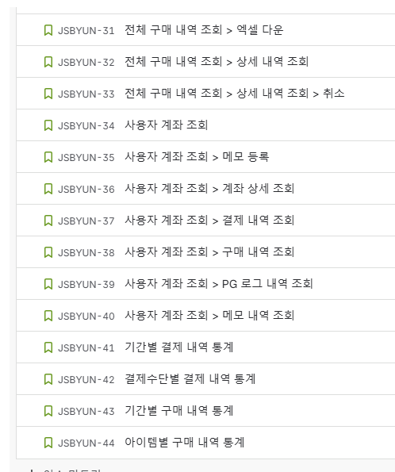
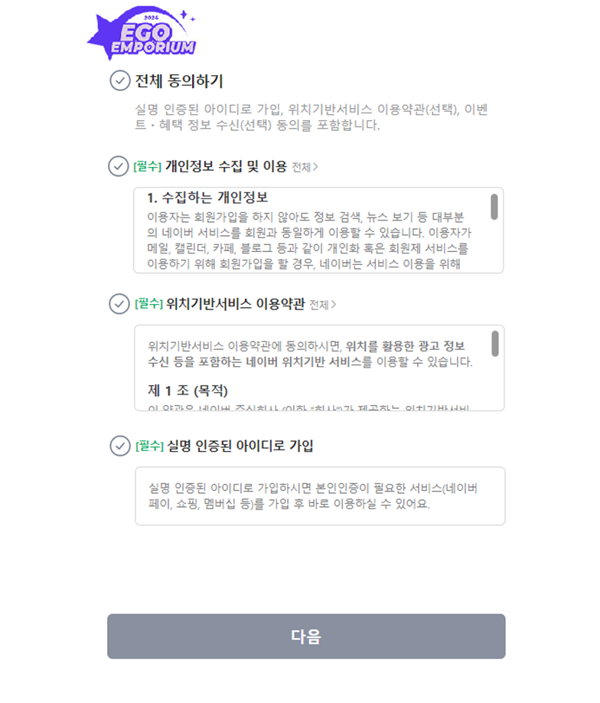
회원가입1-1
10-07-2024
변준수
2
체크박스 선택 시 아래 체크박스 모두 체크된 상태로 변경
1. 클릭 시 필수 체크박스가 체크되어있는지 확인 후 회원가입1-2 화면으로 이동
2. 클릭 시 메인 화면으로 이동
필수 체크박스 체크가 되지 않았다면 alert()으로 알림
클릭 시 각 항목의
약관을 새로운 창으로 열어 보여준다
1

Slide 12
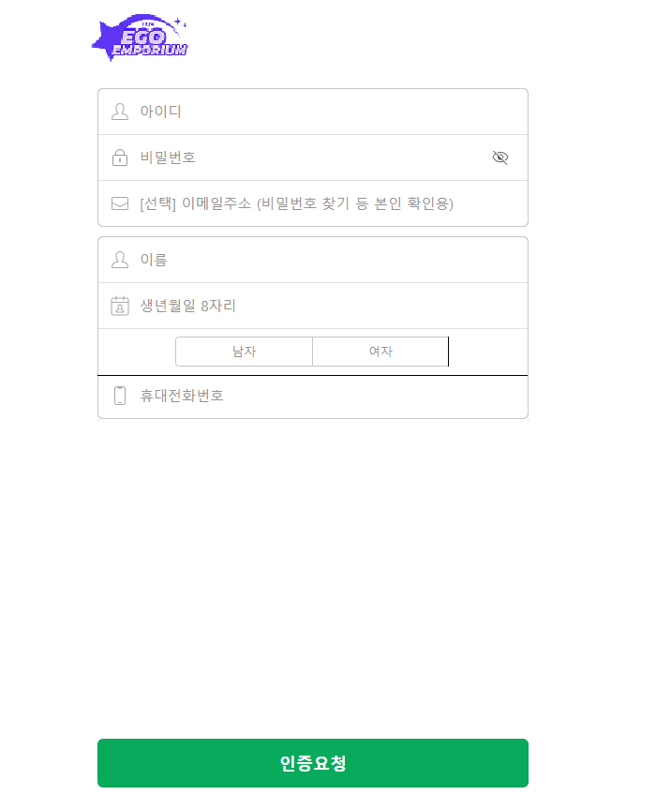
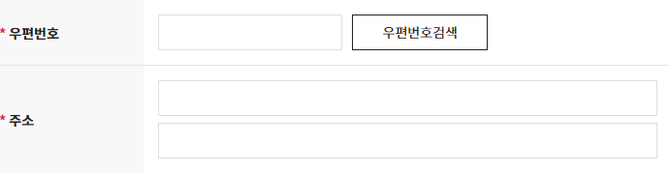
회원가입1-2
10-07-2024
변준수
2
누르면 input type을
password – text로
상태가 변경되게 한다.
1. 클릭 시 빈칸이 있는지
확인 후 빈칸이 있으면
빈칸이 있음을 알리고
빈칸으로 커서 옮기기
모든 칸이 알맞게 채워져
있다면 회원가입 완료 후
로그인 화면으로 이동
Datepicker를 사용
2. 클릭 시 메인 화면으로 이동
radio 버튼
010-xxxx-xxxx 의 입력형식 제공
비밀번호 확인 질문 :
비밀번호 확인 답변 :
추가
select을 이용하여 총 5가지의 질문을 제공
1. 기억에 남는 추억의 장소는?
2. 자신의 보물 제 1호는?
3. 가장 기억에 남는 선생님 성함은?
4. 인상 깊게 읽은 책 이름은?
5. 자신이 두번째로 존경하는 인물은?
추가
위칸에는 카카오 우편번호 API를
이용하여 주소 입력
아래칸에는 상세주소 입력
1
완 료

Slide 13
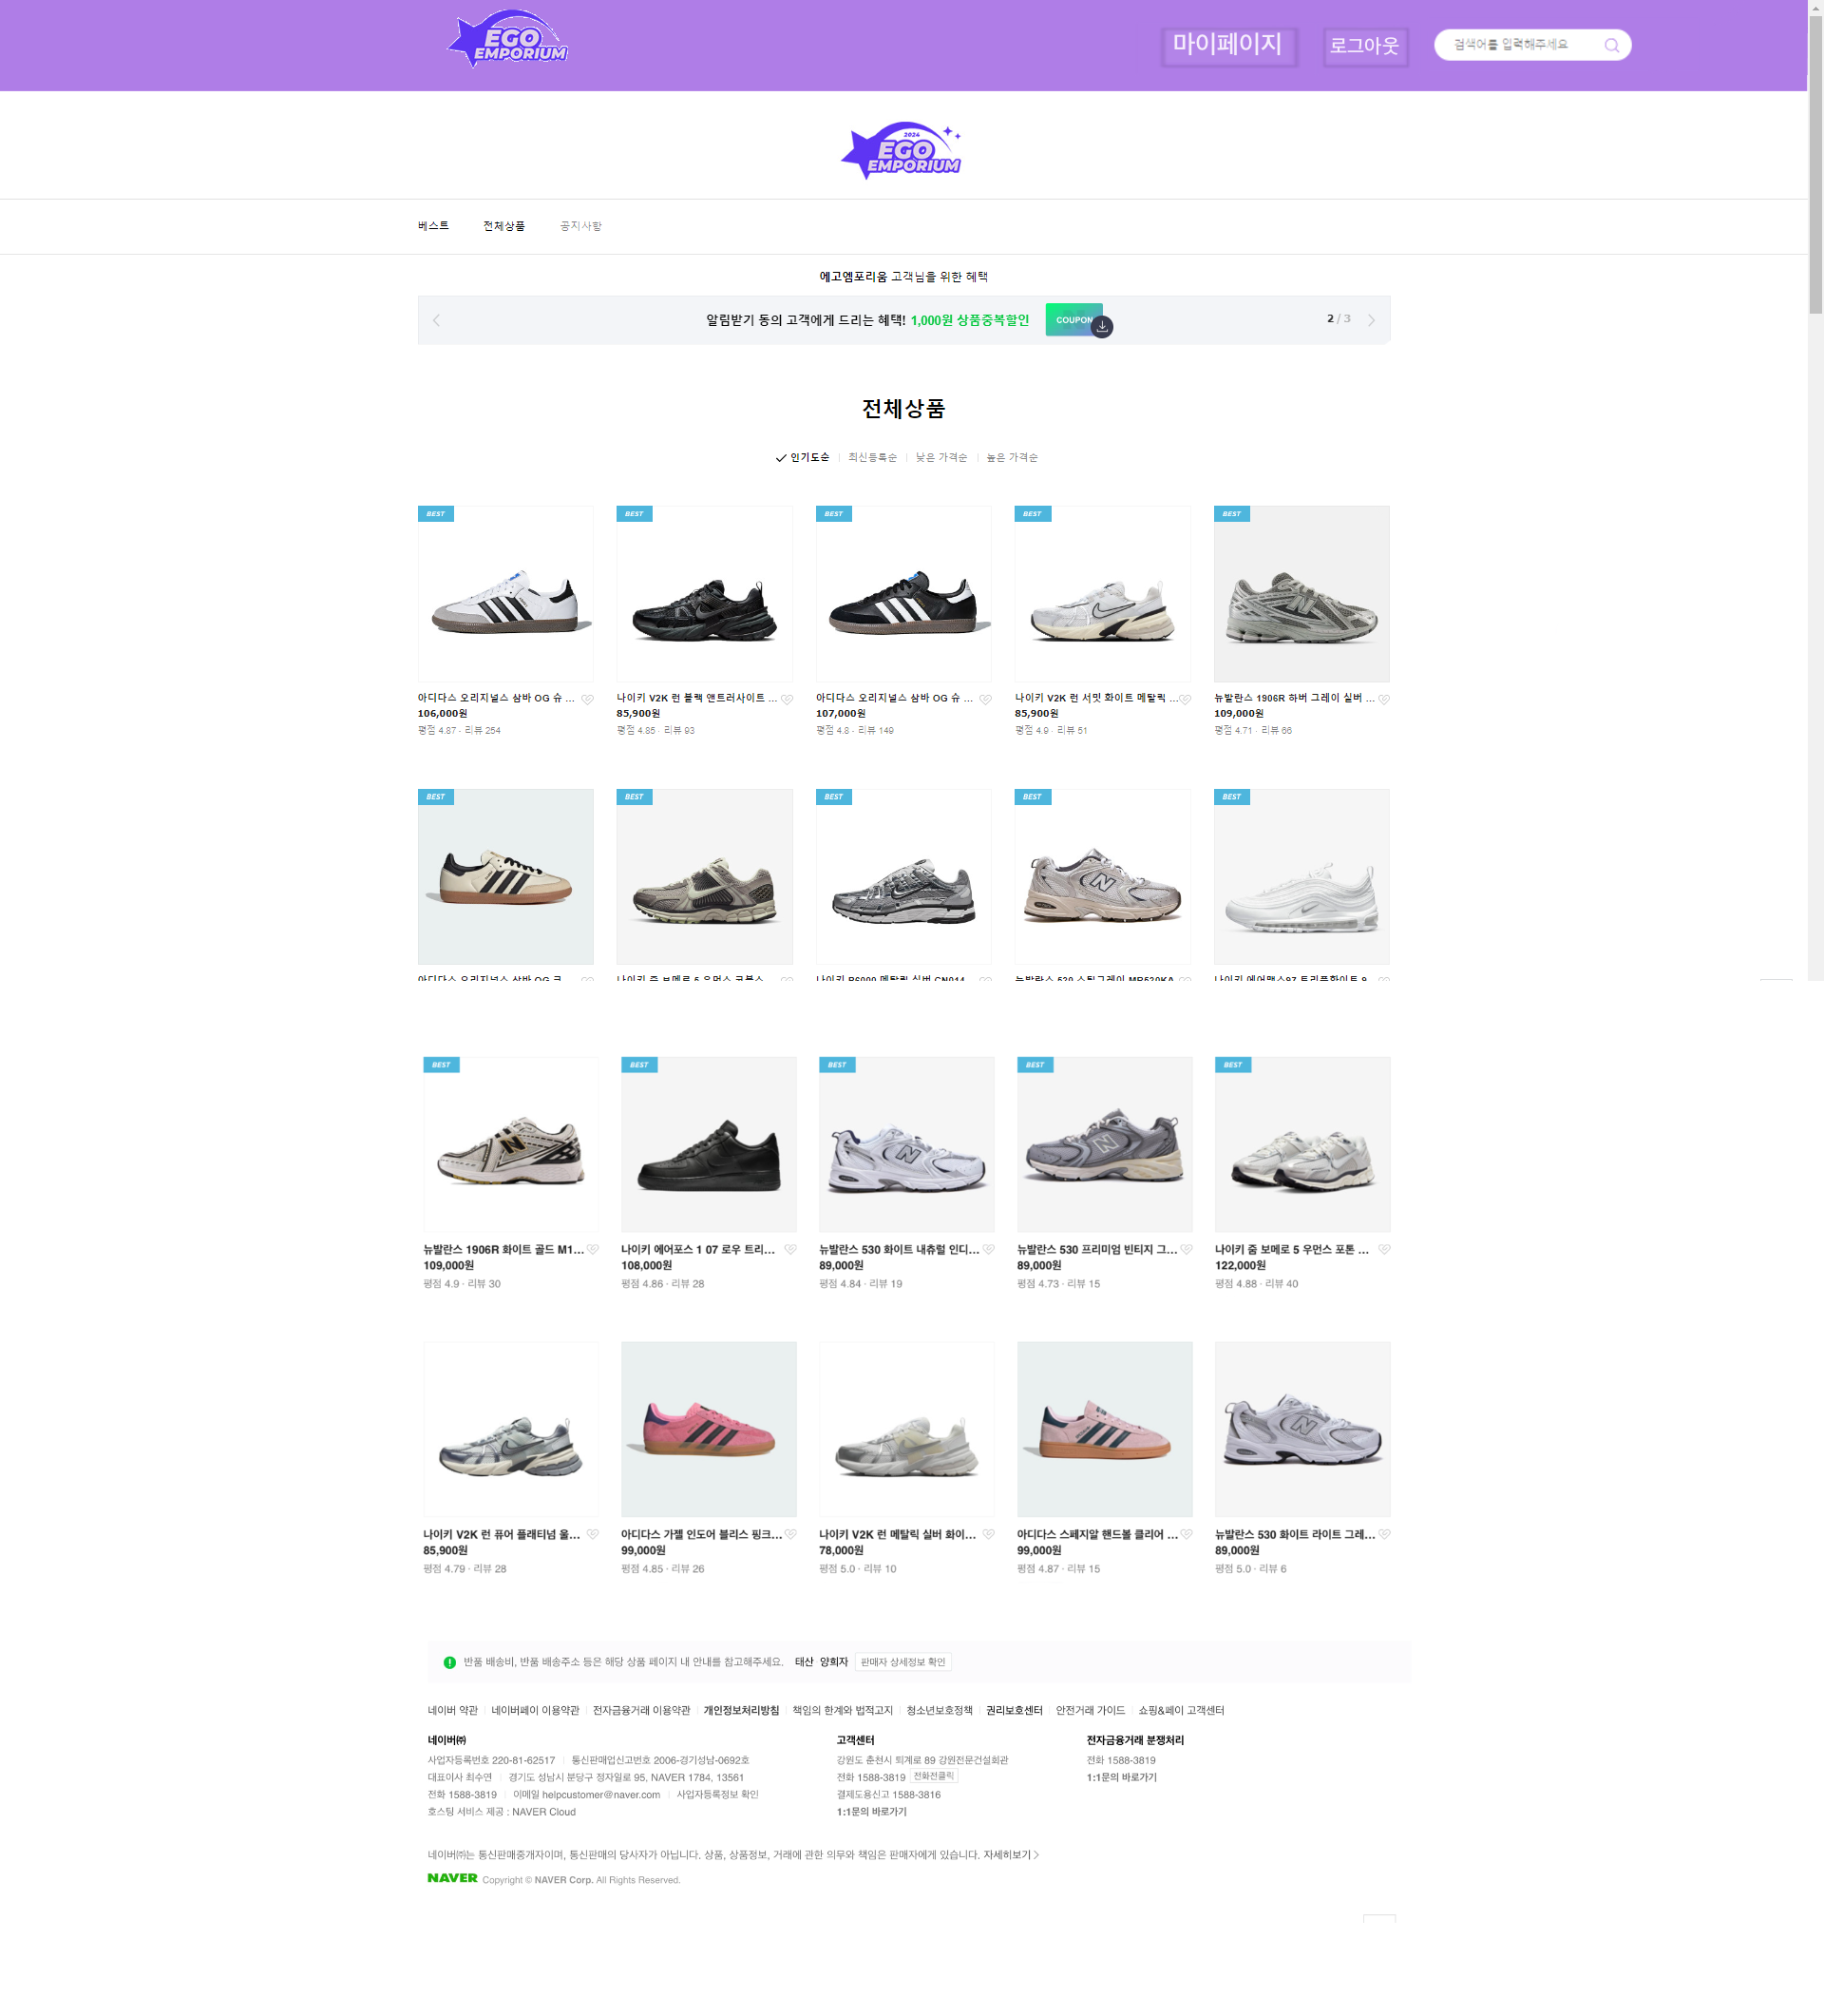
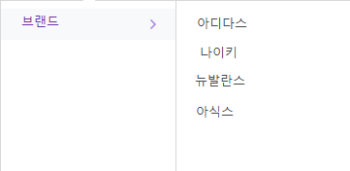
10-07-2024
박채린
1
2
3
4
1. 쇼핑몰 로고 이미지, 삽입
클릭 시 메인 페이지 이동
2. 비로그인 접속 시 로그인 버튼만 삽입
클릭 시 로그인 페이지로 이동
로그인 후 접속 시 로그아웃, 마이페이지 버튼 삽입 (개별영역)
로그아웃 클릭 시 로그아웃 팝업
마이페이지 클릭 시 마이페이지로 이동 ​
​
3. 검색 창 삽입모델명 검색 시 검색 상품 노출
4. 페이지 중앙 상단 쇼핑몰 로고 이미지 삽입
클릭 시 메인 페이지로 이동
​5. 베스트, 전체 상품, 공지사항 이동버튼 삽입(개별영역)
베스트, 공지사항 클릭 시 해당 페이지로 이동
전체상품 선택 시 카탈로그 노출, 브랜드 선택 시 해당 페이지 이동
6. 텍스트, 배너 삽입
비로그인 상태로 배너 클릭 시 로그인 팝업로그인 상태로 클릭 시 쿠폰 발급 팝업
7. 페이지 중앙 전체상품 텍스트 삽입​
8. 인기도순, 최신 등록 순, 낮은 가격순, 높은 가격 순 클릭 시 제품 정렬 변경
9. 제품 이미지, 제품 이름, 가격 삽입 ​클릭 시, 해당 제품의 상세페이지로 이동 (개별영역) 제품 이름이 이미지 크기보다 길 경우 (…) 처리
10. 홈페이지 최하단 푸터 삽입
5
6
8
7
9
10

Slide 14
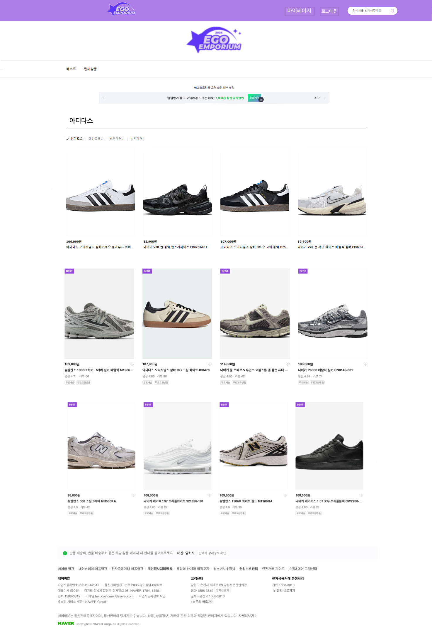
상세 페이지
10-07-2024
박채린
1. 카탈로그에서 선택한 브랜드의 브랜드명 삽입
2. 인기도순, 최신 등록 순, 낮은 가격순, 높은 가격 순 클릭 시 제품 정렬 변경
3. 해당 브랜드의 제품 이미지, 제품 이름, 가격 삽입 ​클릭 시, 해당 제품의 상세페이지로 이동 (개별영역) 제품 이름이 이미지 크기보다 길 경우 (…) 처리
4. 홈페이지 최하단 푸터 삽입
1
2
3
4

Slide 15
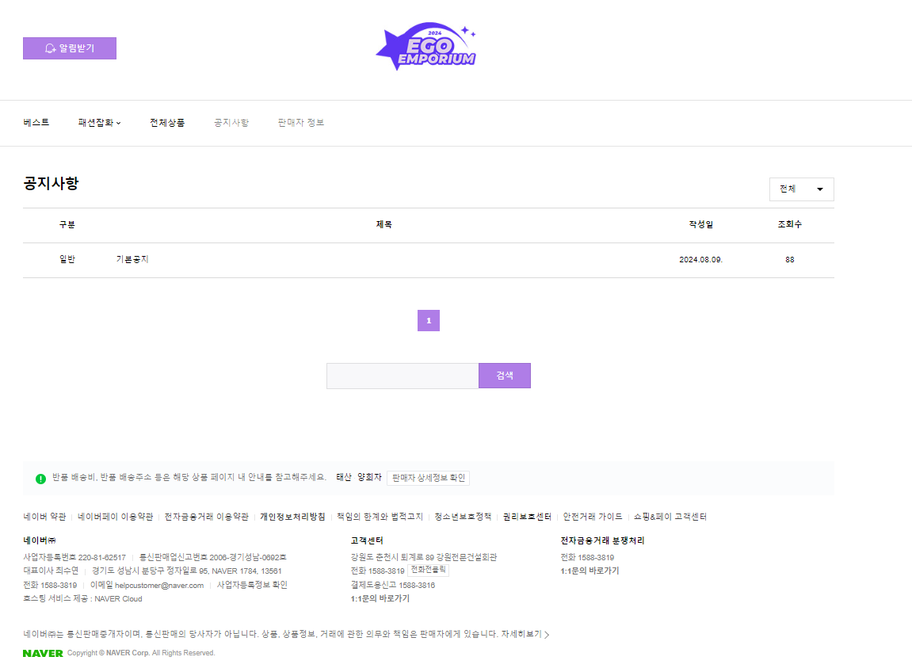
공지 페이지
10-07-2024
10-07-2024
박채린
박채린
1
1. 쇼핑몰 로고 이미지 삽입
클릭 시 메인 페이지 이동
2. . 베스트, 전체 상품, 공지사항 이동버튼 삽입(개별영역)
베스트, 공지사항 클릭 시 해당 페이지로 이동
전체상품 선택 시 카탈로그 노출, 브랜드 선택 시 해당 페이지 이동
3. 페이지 제목 삽입, 공지 게시글 삽입
4. 페이지 번호 삽입
5. 검색 창 삽입
2
3
4
5

Slide 16
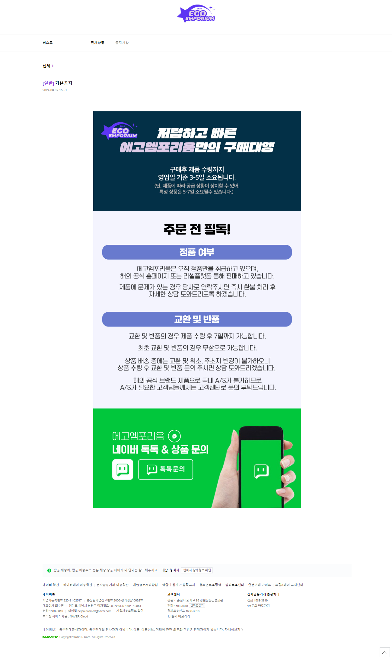
공지사항 상세페이지
10-07-2024
10-07-2024
박채린
박채린
공지 제목 클릭 시 나오는 상세페이지

Slide 17
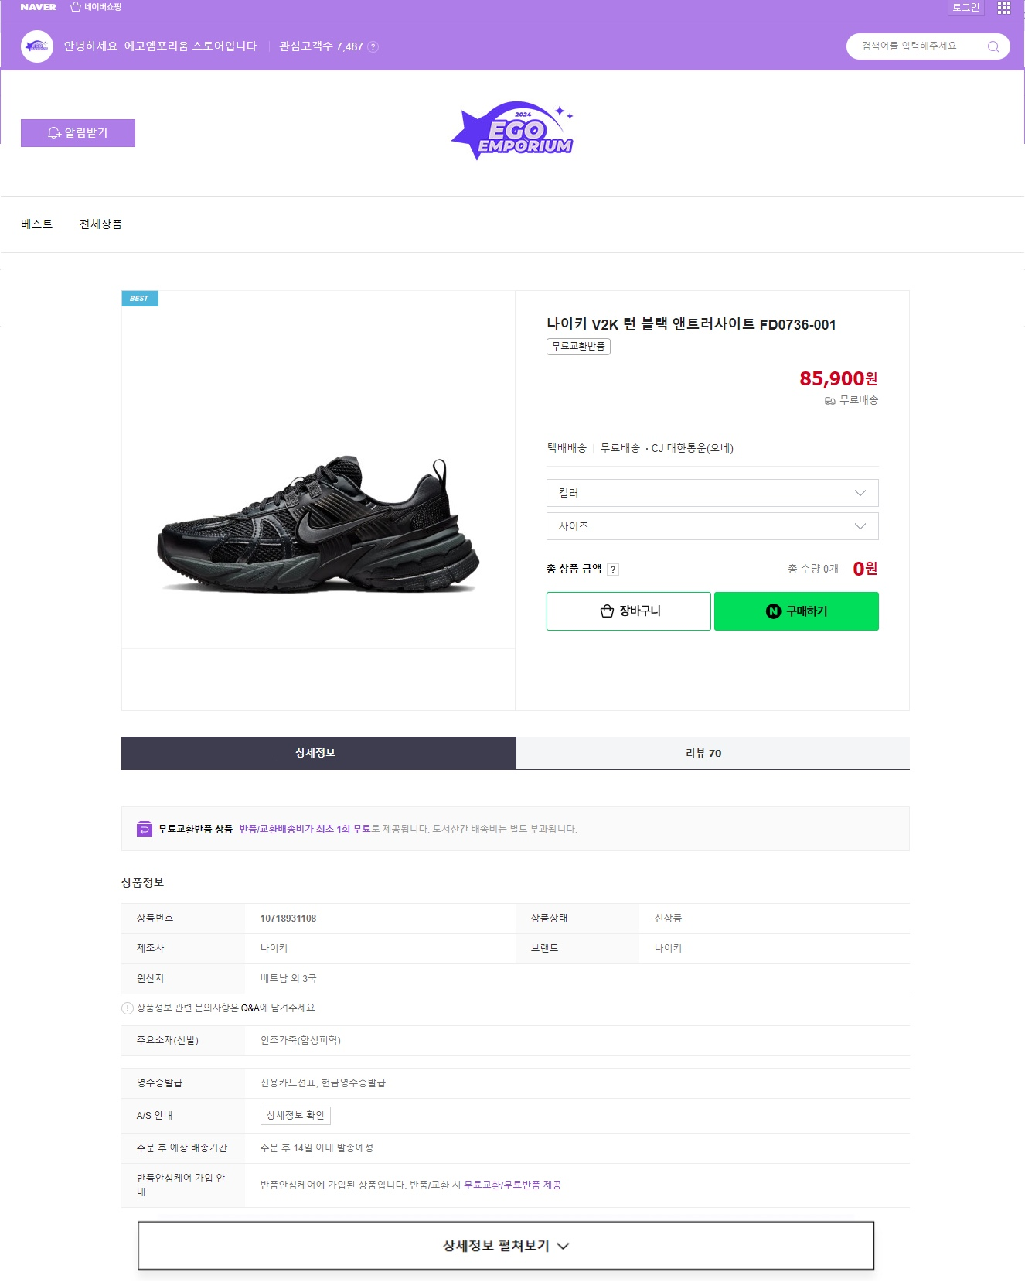
제품 상세 페이지
10-07-2024
박채린
제품 이미지 삽입
제품 이름, 가격 삽입
컬러, 사이즈 선택 버튼 삽입
총 상품 금액, 수량, 가격 삽입
구매하기 버튼 삽입
클릭시 주문 페이지로 이동
옵션을 고르지 않고 클릭 시 팝업
비로그인 상태로 클릭 시 팝업, 팝업 확인 버튼 클릭 시 로그인 화면으로 이동
6. 상세정보, 리뷰 버튼 삽입
상세정보: 클릭시 현재 화면으로 이동
리뷰: 클릭 시 리뷰 페이지로 이동
7. 제품 상세정보 삽입
8. 상세정보 펼쳐보기 버튼 삽입
클릭 시 상세 이미지 노출
9. 쇼핑몰 로고 이미지 삽입
클릭 시 메인 페이지로 이동
9
1
2
3
4
5
6
7
8

Slide 18
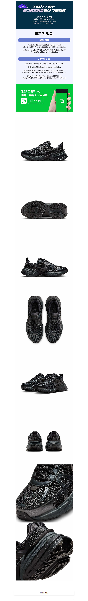
상세 이미지
10-07-2024
박채린
상세정보
펼쳐보기 클릭시
나오는 이미지

Slide 19
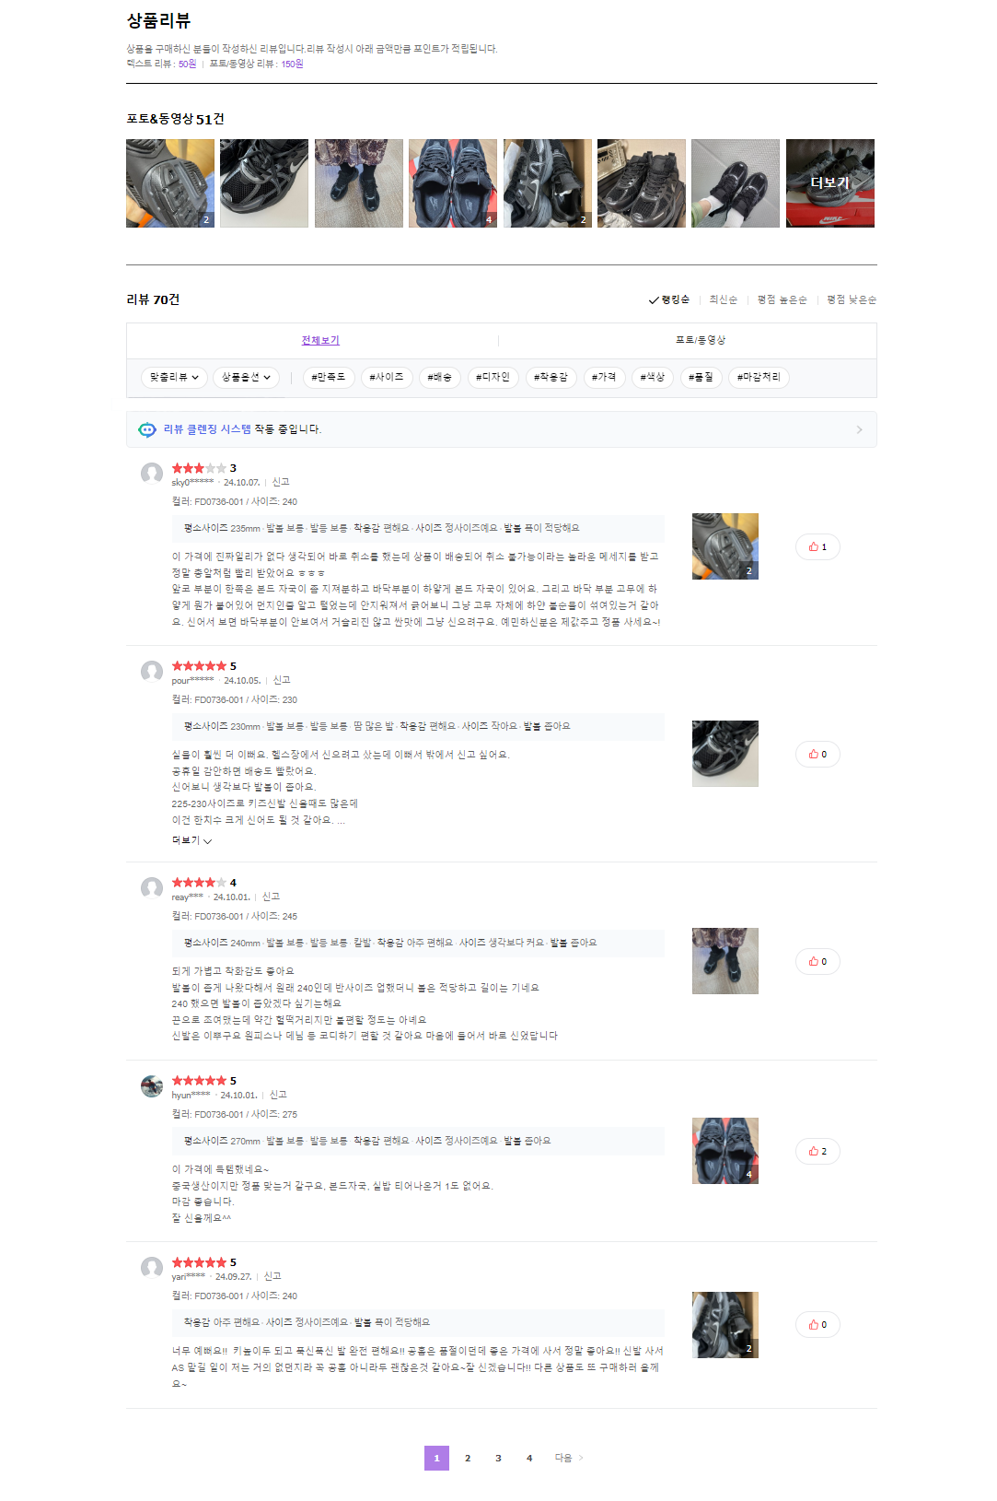
리뷰 목록 (리뷰 페이지)
10-07-2024
박채린
상품 리뷰 텍스트 삽입
2. 리뷰 목록
정렬 옵션: 최신순
필터 옵션: 상품 옵션
(클릭시 색상, 사이즈 나열)
3. 리뷰 나열
별점 삽입
사용자 아이디 (뒷글자 5개 *처리)
리뷰 작성 날짜 삽입
컬러, 사이즈 삽입
리뷰 내용 삽입
리뷰 이미지 삽입
1
상품 리뷰
5
2
3

Slide 20
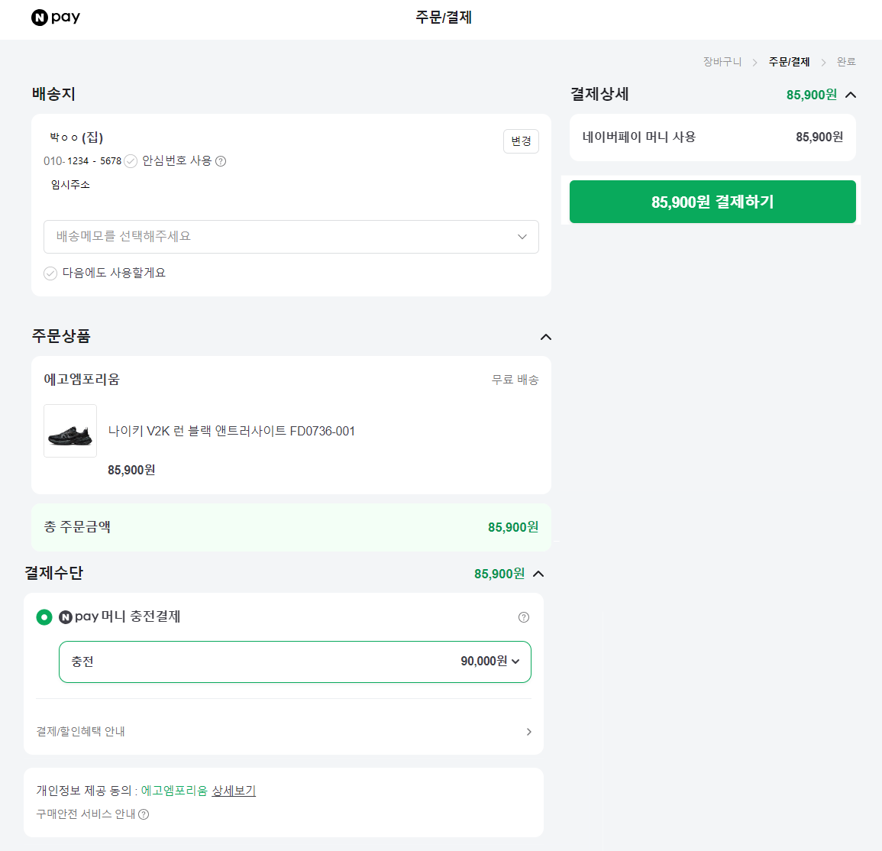
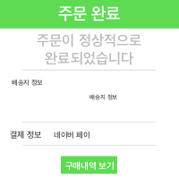
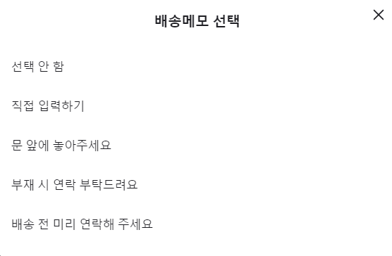
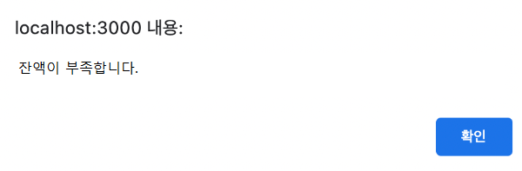
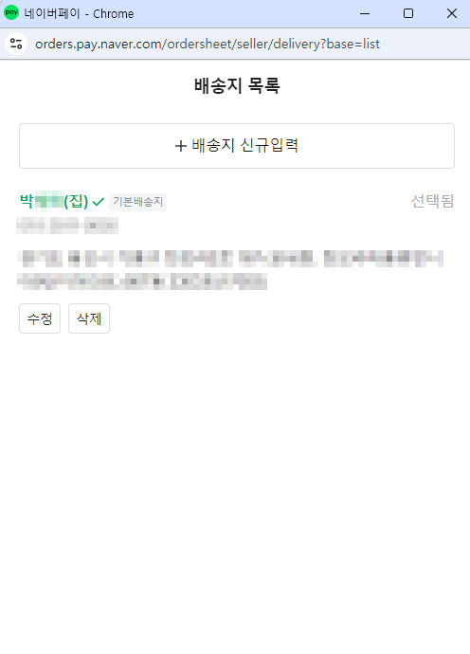
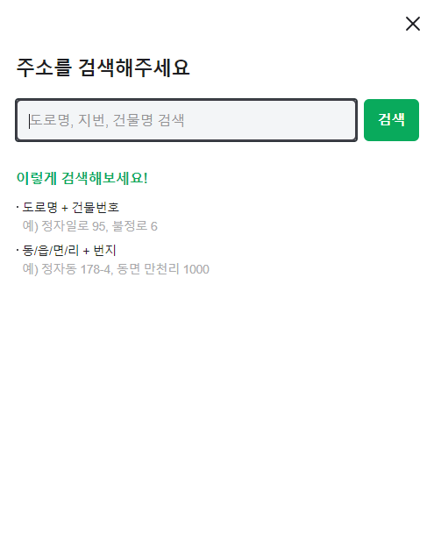
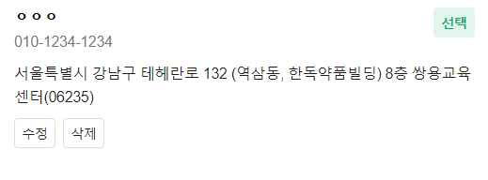
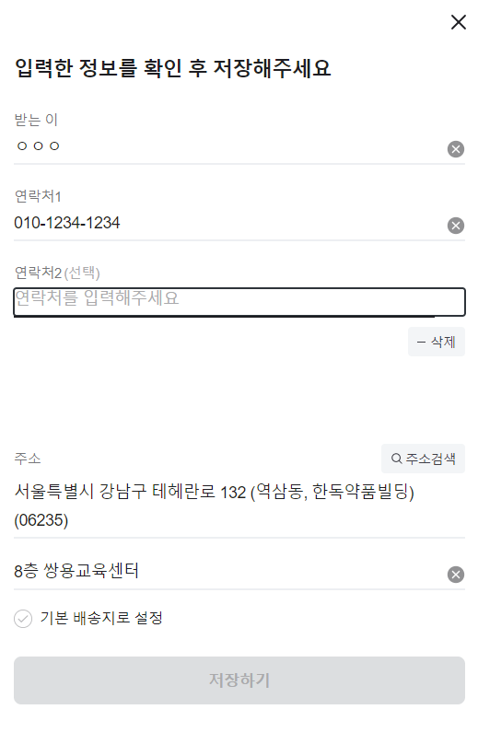
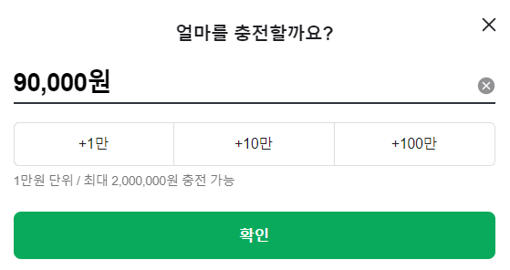
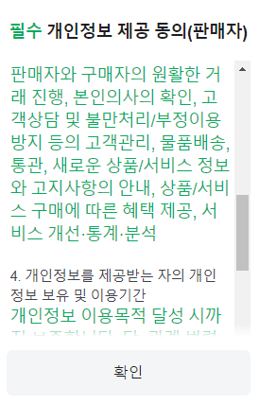
결제 페이지
10-07-2024
박채린
1
1.페이지 제목 삽입 (주문/결제)
2. 배송지 입력
배송지 정보(이름, 연락처, 주소 정보 표시)
안심번호 사용 체크박스 삽입
변경 버튼 삽입
클릭 시 배송지 변경 창, 배송지 신규입력 클릭 시 주소 검색 페이지 노출
주소를 넣지 않고 검색 클릭 시
“두 글자 이상의 주소명을 입력해주세요” 팝업
배송 메모 선택 창 클릭 시
메모 선택 팝업
3. 주문상품
상품명 및 이미지 삽입
상품 정보 삽입
총 금액 삽입
무료 배송인 경우 해당 정보 표시
4. 결제 수단
결제 방식 선택(네이버 페이)
충전 클릭 시 팝업
5. 이용 약관 삽입
6. 결제 상세, 결제 버튼
총 금액 삽입, 클릭 시
주문 완료 팝업
구매내역 보기 클릭 시
주문목록 페이지로 이동
결제 금액 부족할 경우 클릭 시 alert
2
6
서울 강남구 테헤란로 132
3
86,900원
즉시할인 적용
4
클릭 시 추가
5

Slide 21

10-07-2024
지영빈
사용자 정보수정
주문목록조회
나의 Q&A 조회
마이페이지 클릭시
사용자 정보수정, 주문목록조화 ,
나의 Q&A조회 메뉴

Slide 22
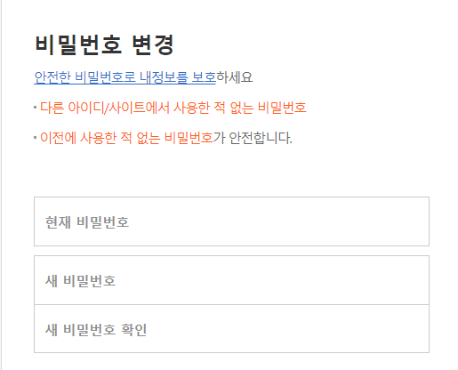
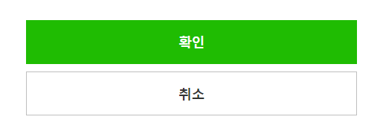
10-07-2024
지영빈
사용자 정보수정
주문목록조회
나의 Q&A 조회
사용자 정보수정 클릭시
비밀번호 변경으로 이동
2. 현재 비밀번호 입력 후
새로운 비밀번호 입력
3. 입력후 확인 버튼 클릭 시
비밀번호 변경 완료 창

Slide 23
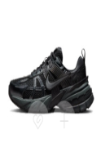
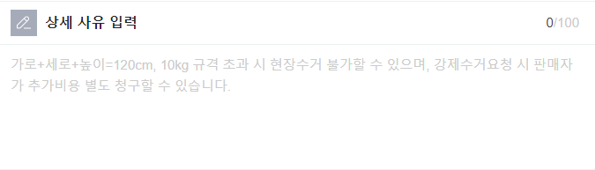
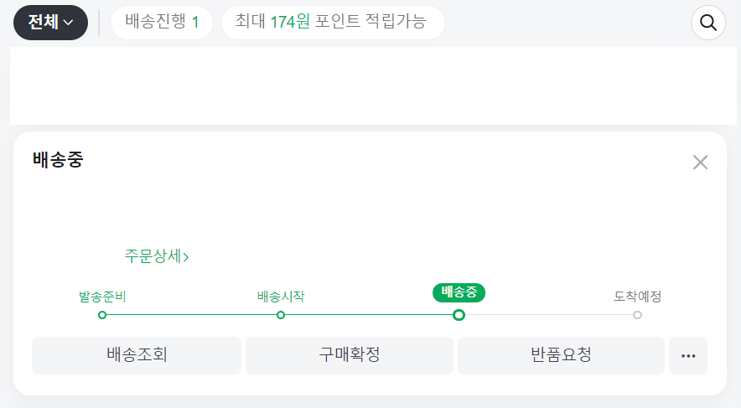

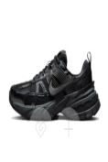
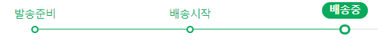
10-07-2024
지영빈
사용자 정보수정
주문목록조회
나의 Q&A 조회
1.마이페이지 클릭
주문목록조회 클릭
2. 취소 요청클릭시
3. 취소하는 상세 사유 입력
배송 준비중
배송중
배송 완료
구매 확정
취소 요청
교환 요청

Slide 24
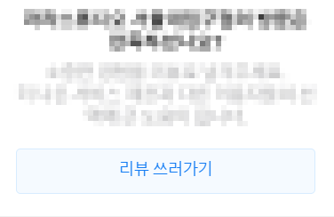
10-07-2024
지영빈
사용자 정보수정
주문목록조회
나의 Q&A 조회
주문 하신 상품이 마음에 드셨나요?
소중한 경험을 리뷰로 남겨주세요. 더 나은 서비스 제공과 다른 이용자들의 선택에 큰 도움이 됩니다.
1. 마이페이지 클릭
주문목록조회 클릭
2. 구매확정 클릭
3.구매확정 클릭시
리뷰쓰러가기로 아동
배송 준비중
배송중
배송 완료
구매 확정
취소 요청
교환 요청

Slide 25
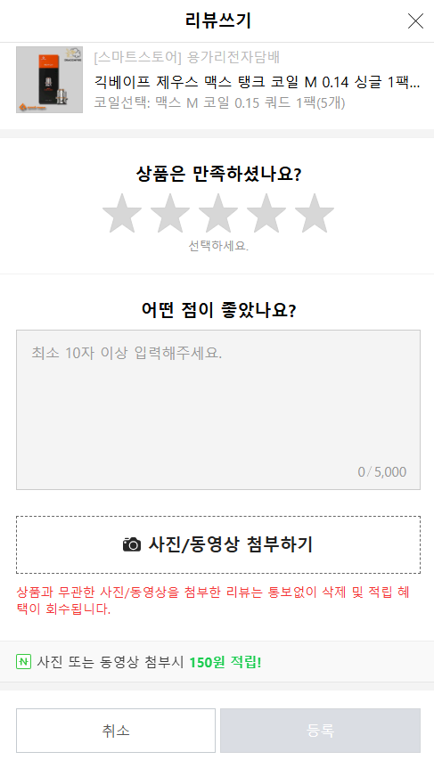
10-07-2024
지영빈
리뷰 쓰러가기 클릭
리뷰 목록 제공
주문 하신 상품이 마음에 드셨나요?
소중한 경험을 리뷰로 남겨주세요. 더 나은 서비스 제공과 다른 이용자들의 선택에 큰 도움이 됩니다.

Slide 26
10-07-2024
지영빈
사용자 정보수정
주문목록조회
나의 Q&A 조회
1. 마이페이지 클릭
주문목록조회 클릭
2. 교한 요청 클릭시
3. 교환하는 상세 사유 입력
배송 준비중
배송중
배송 완료
구매 확정
취소 요청
교환 요청

Slide 27
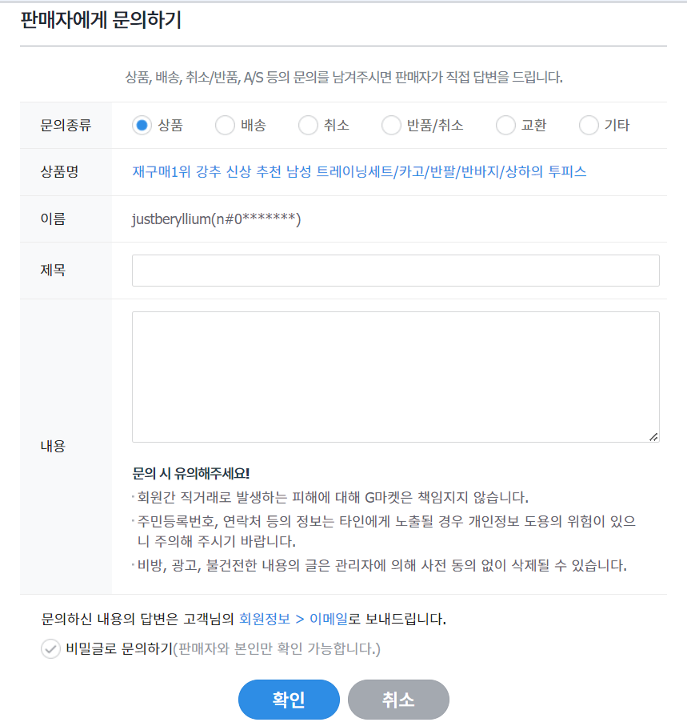

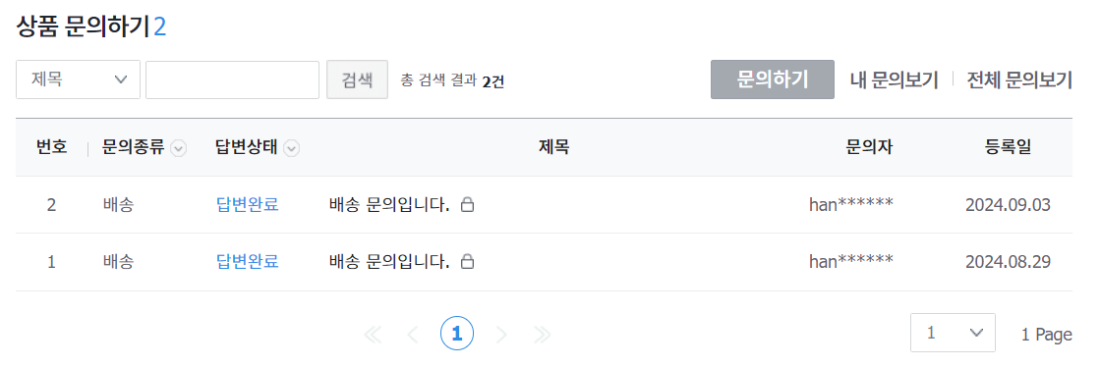
10-07-2024
지영빈
사용자 정보수정
주문목록조회
나의 Q&A 조회
1. 나의 Q&A조회 클릭시
Q&A 목록으로 이동
2. Q&A 목록에서 문의하기
클릭
3. Q&A 작성 가능

Slide 28

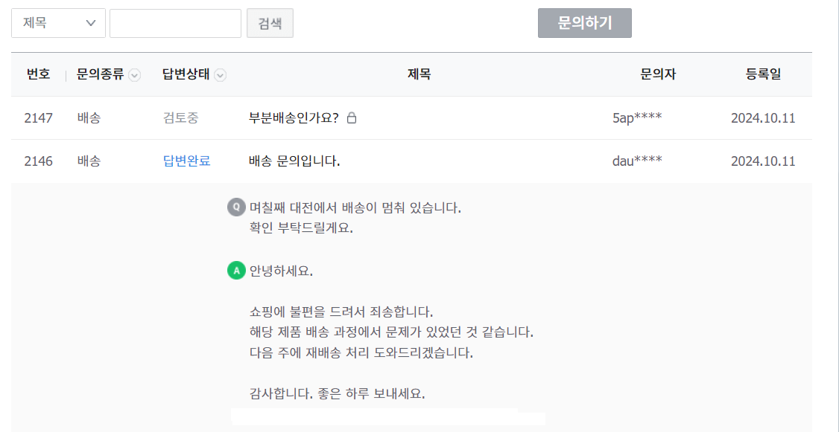
10-07-2024
지영빈
사용자 정보수정
주문목록조회
나의 Q&A 조회
1. 나의 Q&A조회 클릭시
Q&A 목록으로 이동
2. Q&A 목록
3. 제목클릭시 내용 제공

Slide 29
관리자 UI 설계

Slide 30
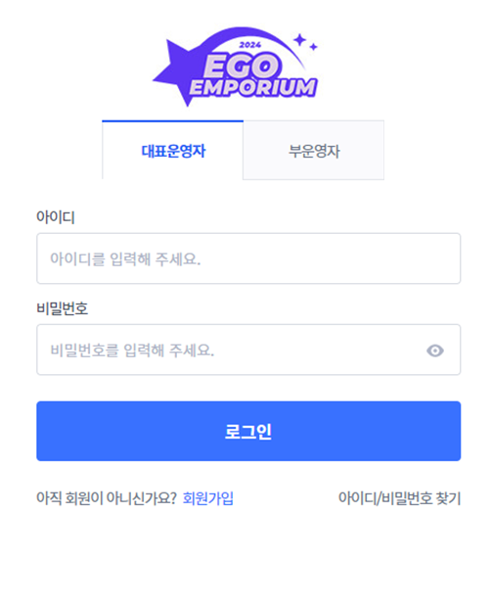
관리자 로그인 화면
10-07-2024
변준수
1
1. 클릭 시 메인 화면으로 이동
2. 아이디와 비밀번호를 확인후
관리자페이지로 이동
관리자 로그인
아이디/비밀번호 입력
클릭 시 input type을
text와 password 전환
2

Slide 31
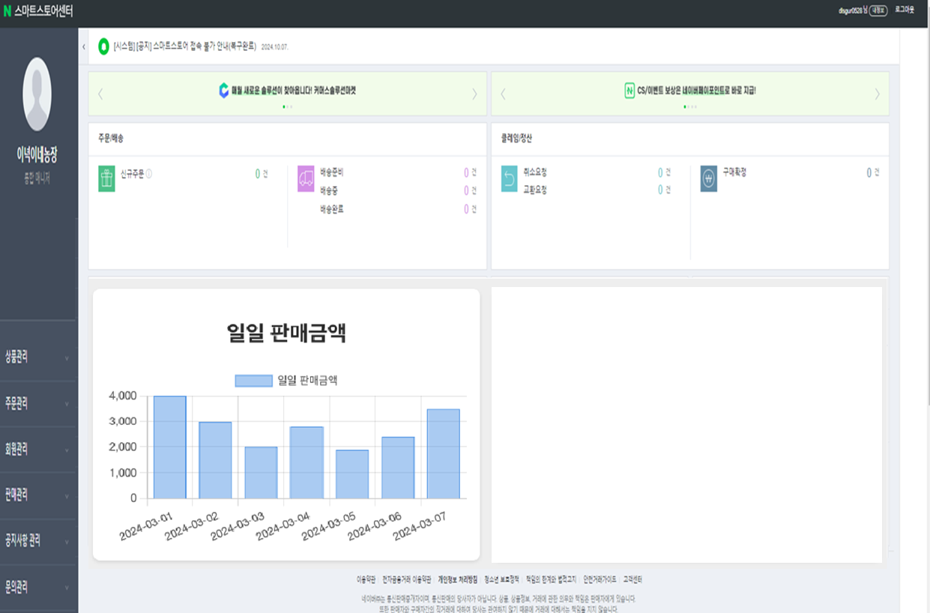

기본 대시보드 설계
이인혁
6
스마트스토어 관리자 계정으로
로그인 한 후 초기페이지.
1.각각 항목을 클릭시 세부항목이
부트스트랩 아코디언 형식으로
나타나며 세부 항목으로 이동
2,3,4: 각각의 데이터 갱신 시
N건이 변경됨
5.로그아웃 버튼 클릭시
confirm으로 로그아웃 의사
체크 후 ,Y선택시 로그아웃 후
관리자 페이지 로그인 화면으로
이동
2
3
4
1
5
기존 회원수 N명
신규 회원수 N명
신규 등록 문의 N건

Slide 32
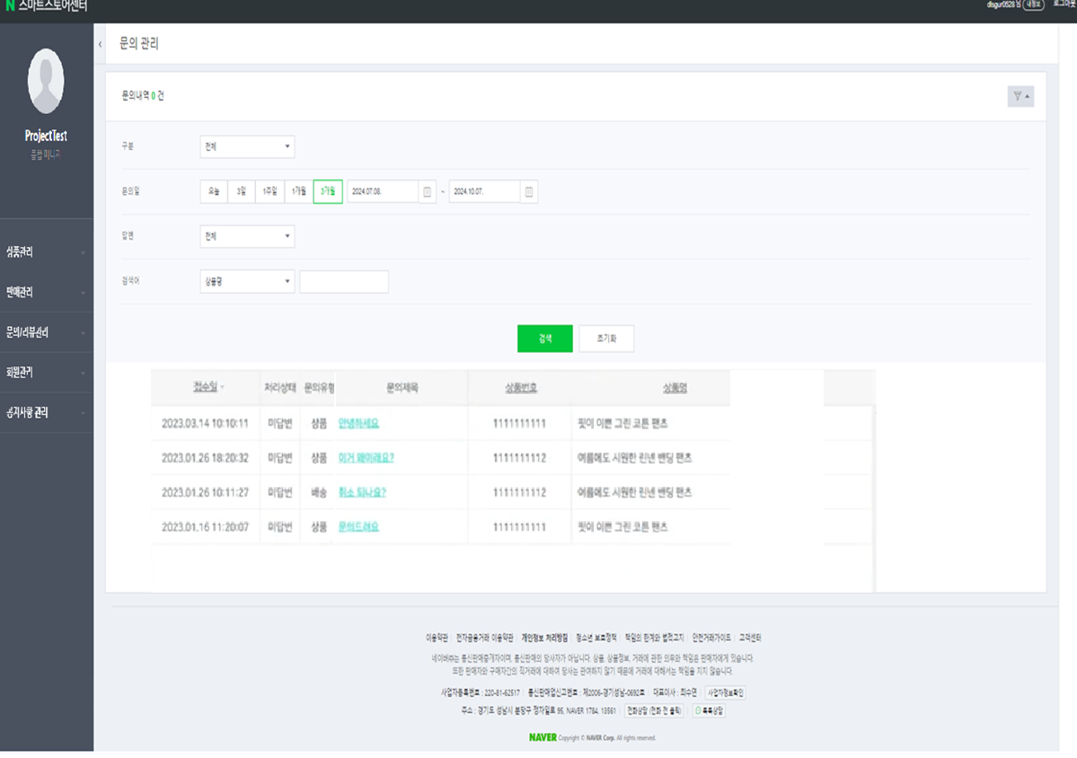
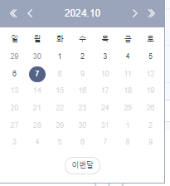
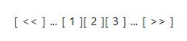


이인혁
좌측 사이드바에서 문의 관리
클릭시 나타나는 페이지.
사용자의 문의에 대한 답변과
취소,교환요청을 처리한다.
1.검색버튼 클릭시 사용자가
선택한 옵션대로 문의검색
2.초기화버튼 클릭시
사용자가 설정한 옵션 초기화
3.처리하기 버튼이나 문의 텍스트
클릭시 문의 상세보기 페이지로 이동
전체,상품 문의,취소,교환 선택가능
달력모양 클릭시 캘린더로 날짜를 선택할 수 있음
문의일을 선택 할 수 있으며 선택시 우측에 보이는 날짜의 범위와 연동됨
검색에대한 결과 예시.
클릭시 문의 확인 가능
1
2
유형/ 제목/ 처리상태/ 등록일/작성자
페이지 네이션 기능 구현
처리상태는 문의 유형에 따라
취소/교환의 유형에는 처리/미처리
일반적인 상품 문의는 답변/미답변으로
처리상태 설정

Slide 33

이인혁
문의 상세보기 페이지
문의 처리클릭시 나타나는 팝업
페이지.
1.등록이나 삭제 버튼을 클릭시
Alert창으로 사용자 의사를
재 확인함.
뒤로 클릭시 팝업창만 닫힘
문의유형/제목/등록일/작성자
문의 처리
답변 작성하는 공간
Textarea로 제공
삭제
뒤로
1

Slide 34




이인혁
리뷰관리 항복 클릭시 나오는 페이지
1.검색버튼 클릭시 사용자가 설정한 옵션대로 리뷰가 검색됨
검색결과는 아래 표시됨
2.초기화 버튼 클릭시 모든 옵션이 초기화
문의일을 선택 할 수 있으며 선택시 우측에 보이는 날짜의 범위와 연동됨
1
2
사용자가 보고자하는
리뷰 개수 설정 가능
리뷰 검색시 테이블 명
상품명 | 상품번호 | 작성자 | 리뷰등록일 | 리뷰 글번호
리뷰 검색결과 예시
페이지네이션 기능 구현

Slide 35

이인혁
리뷰 상세보기 페이지
답글작성 클릭시 나타나는 팝업
페이지.
리뷰 상세보기
상품명 | 작성자 | 리뷰등록일
포토리뷰의 경우 사진이 이곳에 출력
리뷰내용 보여질 공간
리뷰 삭제
뒤로
부적절한 리뷰일경우 삭제 가능
뒤로 버튼 클릭 시 팝업창 만 닫힘

Slide 36








상품 리스트(조회, 변경, 삭제)
상품 관리
김지훈
2
상품관리-상품 리스트 클릭 시 페이지 이동
사용자 이름과 로그아웃 버튼 표시 버튼 클릭 시 확인창으로 “로그아웃 하시겠습니까?” 문구 표시
전체, 판매중, 판매중지, 판매종료 물품이 몇 건인지 표시
상품명, 브랜드명으로 검색
판매상태를 체크하여 원하는 항목만 선택 (전체, 판매중, 판매중지, 판매종료)
상품등록일, 판매시작일, 판매종료일을 기준으로 기간을 조회 기간 설정 - 시작 날짜와 종료 날짜를 입력할 수 있는 캘린더 기능 제공
검색 버튼 클릭 시 검색, 초기화 버튼 클릭 시 초기화
클레임관리
상품리스트
3
1
4
5
6
7
상품명순

Slide 37











상품 리스트(조회, 변경, 삭제)
상품 관리
김지훈
8. 체크 되어 있는 상품을 삭제
9. select로 상태 변경 (판매변경, 판매중, 판매중지)
10. (판매가 낮은순, 높은순, 상품명순) 과 (10,30,50개)로 정렬
11. 목록 테이블
12. 수정 버튼 클릭 시 상품 등록 페이지로 이동 후 데이터가 자동으로 입력
13. 상세 설명 클릭 시 새창으로
이동하여 Textarea로 작성 후 변경 가능
14. 버튼 클릭 시 저장
11
10
8
9
상품명순
모델명
12
13
14

Slide 38



상품 등록
상품 관리
김지훈
상품관리-상품 등록 클릭 시 페이지 이동
100자까지 상품명 입력
1
운동화 O / 스니커즈 O
2
2

Slide 39



상품 등록
상품 관리
김지훈
판매가 숫자로 입력
할인 설정 시 창을 띄워 얼마나 할인 할 것인지 입력 후 가격 보여줌
숫자만 입력하여 재고 수량 설정
1
2
2
3

Slide 40







상품 등록
상품 관리
김지훈
Radio버튼이나 chk버튼을 이용하여 추가를 원하는 사이즈 등록 , 각 사이즈의 삭제 버튼 클릭 시 삭제
대표 상품 이미지와 추가 이미지를 선택하여 추가
TextArea나 Summernote를 사용하여 설명 입력
1
225 □ 230 □ 235 □ 240 □ 245 □
250 □ 255 □ 260 □ 270 □ 275 □
280 □ 285 □ 290 □ 300 □
2
2
2
3

Slide 41





상품 등록
상품 관리
김지훈
카탈로그 찾기를 통해 (상품명, 모델명, 브랜드, 제조사) 입력 후 검색 시 연관된 제품 출력 후 선택 가능
카탈로그 선택 시 자동으로 브랜드, 모델명이 입력 → 선택하지 않을 시 직접 입력도 가능
취소와 저장하기 버튼
Footer 기입
1
2
2
모델명
2
모델명을 입력해주세요.
3
4

Slide 42





판매 리스트
판매 관리
김지훈
판매관리-판매 리스트 클릭 시 이동
전체, 구매확정, 구매 미정, 취소 요청건 표시
캘린더 사용하여 기간 설정
검색 버튼 클릭 시 검색, 초기화 버튼 클릭 시 초기화
상품 테이블
상품 목록의 개수와 선택 삭제 버튼 클릭 시 체크 된 항목 삭제
취소 처리 버튼 클릭시 체크된 항목 주문상태를 취소 요청으로 변경
체크된 항목 배송상태 변경 (배송준비/배송중/배송완료)
수정 항목 저장
페이지 네이션
2
1
2
3
4
6
7
8
배송상태
5
9
10
1
2
3

Slide 43




회원 목록
회원 관리
김지훈
회원관리-회원목록 클릭 시 페이지 이동
회원 목록 테이블
- 회원ID
회원성명
전화번호
주소
가입일자
이메일
3. 각 회원 정보에 회원 ID 클릭 시 수정/삭제 페이지로 넘어감
4. 페이지 네이션
회원 관리
1
2
회원ID
이메일
3
example@naver.com
2
example@naver.com
3
example@naver.com
example@naver.com
4
example@naver.com
example@naver.com
5
example@naver.com
4
1
2
3

Slide 44




회원 수정/삭제
회원 관리
김지훈
회원정보는 자동 입력된다.
- 회원ID
회원성명
전화번호
주소
가입일자
이메일
2. 수정 버튼을 누르면 변경 사항을 저장
3. 삭제 버튼을 누를 시 “정말 삭제하시겠습니 까?” 확인 후 회원 정보가 삭제
삭제 후에도 alert창으로 출력
4. 목록 버튼을 누를 시 다시 회원 목록 페이지로 이동
회원 관리
1
회원ID
이메일
example@naver.com
2
4
3

Slide 45



차성호
네비게이션 바에서 공지사항 관리 탭 선택
공지사항 관리 탭에서 공지사항 목록 선택
공지사항 목록(n개)은 공지사항 DB와 연동하여 표시
선택은 input type=checkbox로 여러 공지사항 선택 가능
공지사항 리스트들은 공지사항 리스트 DB와 연동하여 표시
공지사항 등록 버튼을 누르면 새로운 공지사항 등록페이지로 이동.
공지사항 리스트들을 선택하고 선택삭제 버튼을 누르면 선택된 공지사항들의 삭제를 묻는 alert표시 (‘선택된 공지사항을 삭제 하시겠습니까?’)
각 제목의 제목을 누르면 해당 공지사항의 수정페이지로 이동
공지사항 리스트
3
1
5
공지사항 관리
2
공지사항 목록
4
8
공지사항 등록
7
8
6
공지사항 등록
선택 삭제
7

Slide 46

차성호
분류에서 select태그로 상품/일반 공지사항 선택가능(필수)
제목은 50자 이내로 작성가능(필수)
공지사항 내용 작성(필수)
등록버튼을 누르면 수정한 내용대로 DB에 반영되고 공지사항 목록으로 redirection
취소버튼을 누르면 DB에 반영되지 않고 공지사항 목록으로 back
공지사항 등록
1
2
공지사항 관리
3
공지사항 목록
공지사항 등록
4
등록
5

Slide 47
차성호
공지사항 목록에서 수정하고 싶은 제목을 눌러서 들어온 공지사항 수정 페이지
분류에서 select태그로 상품/일반 공지사항 선택가능(필수)
제목은 50자 이내로 작성가능(필수)
공지사항 내용 작성(필수)
수정버튼을 누르면 수정한 내용대로 DB에 반영되고 공지사항 목록으로 redirection
취소버튼을 누르면 DB에 반영되지 않고 공지사항 목록으로 back
공지사항 수정
1
2
공지사항 관리
3
공지사항 목록
공지사항 등록
4
수정
5

